Slide 1
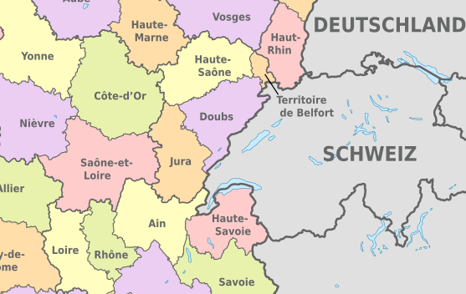
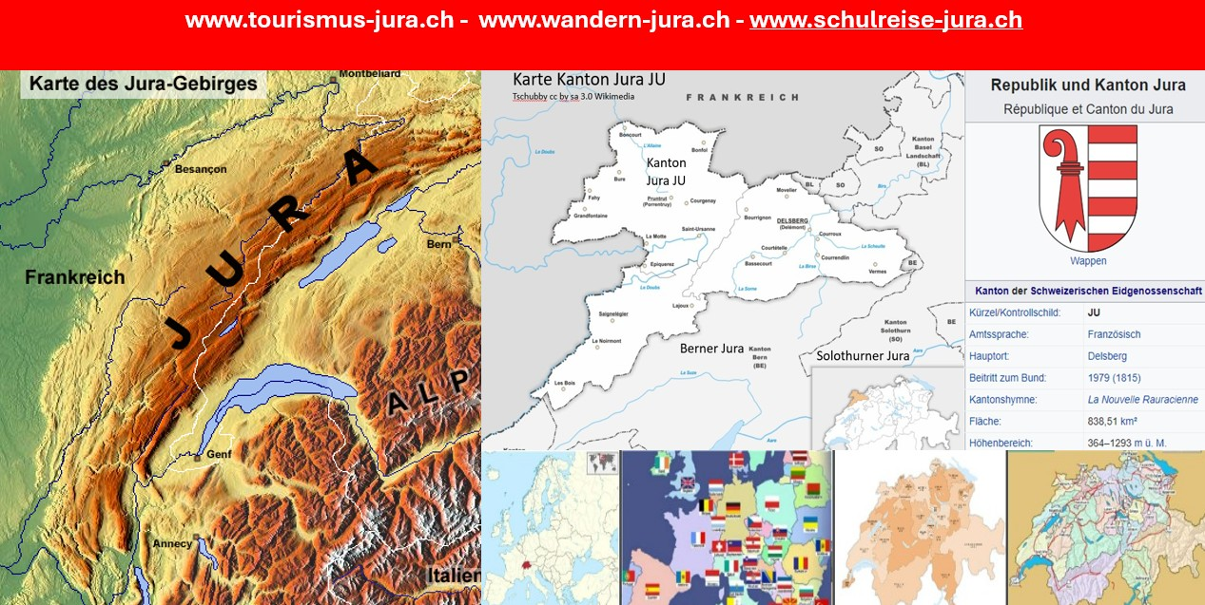

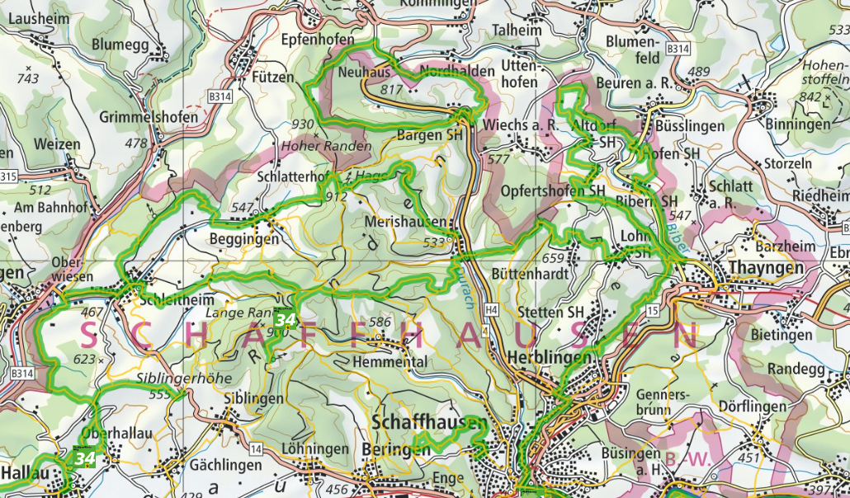

Kanton Jura Schweiz oder Solothurner Jura oder Jura BL oder Jura SH D Randen
Jura – der Gebirgszug
Das Jura Gebirge ist im fränzösischen Departement Jura und im Schweizer Jura (Kanton Jura, aber auch Solothurner Jura und Basler Jura und Schaffhauser Jura).
Der Gebirgszug Jura zieht sich also über Frankreich und der Schweiz bis nach Deutschland. Der Schwarzwald gehört nicht dazu! Siehe Quelle cc by sa wikipedia.org/wiki/Jura_(Gebirge)

Slide 2
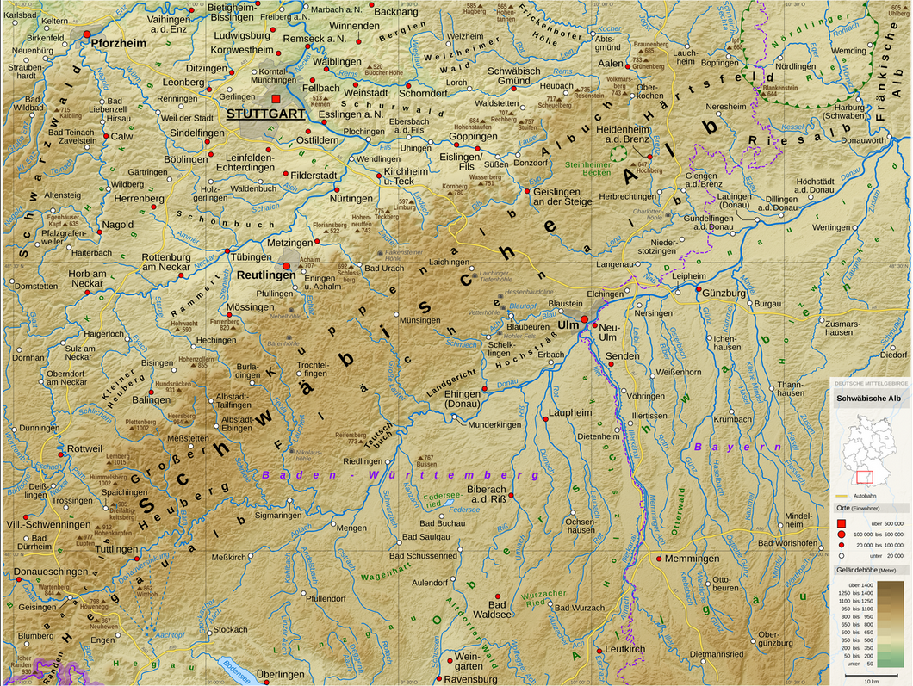
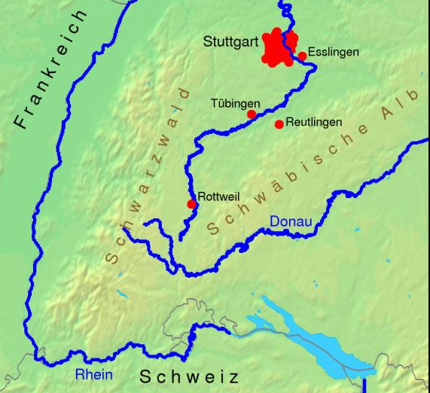
Thomas Römer, CC BY-SA 3.0creativecommons. via Wikimedia Commons
Schwäbische Alb, Schwäbischer Jura
Ssch, CC BY-SA 3.0 creativecommons.orvia Wikimedia Commons
Fränkische Alb, Fränkischer Jura - Oberpfälzer Jura, Teil des Fränkischen Juras

Slide 3
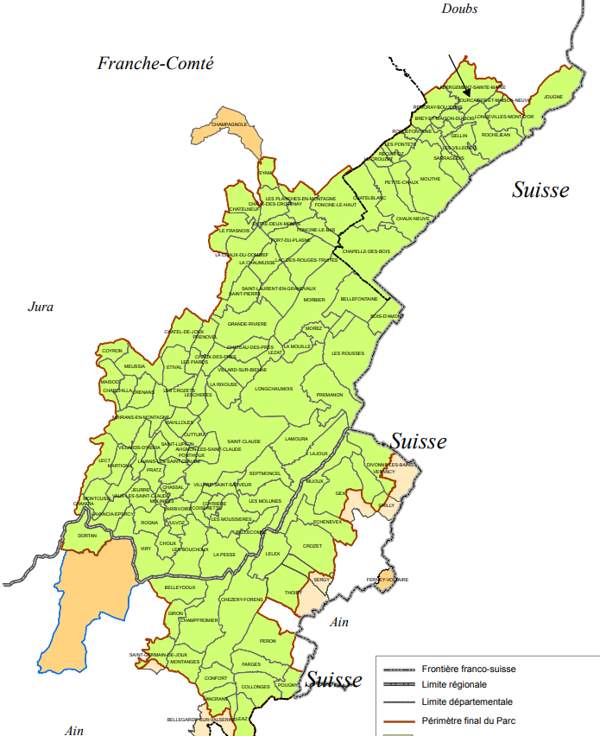
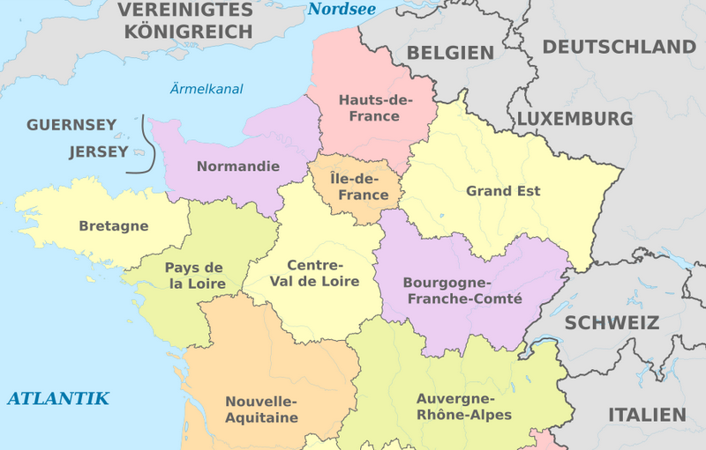
Département Jura – französisches Département Jura im Osten des Landes in der Region Bourgogne-Franche-Comté
an der Grenze zwischen Frankreich und der Schweiz und ist nach dem Gebirge Jura benannt.
Parc naturel régional du Haut-Jura
CC BY-SA 3.0 via via Wikimedia Commons
TUBS, CC BY-SA 3.0 creativecommons.org via Wikimedia Commons
Der Regionale Naturpark Haut-Jura (frz. Parc naturel régional du Haut-Jura) liegt im südwestlichen Abschnitt des Juragebirges in den französischen Regionen Bourgogne-Franche-Comté sowie Auvergne-Rhône-Alpes und grenzt im Osten teilweise an das schweizerische Staatsgebiet und an den dort befindlichen Parc naturel régional Jura vaudois.
Der nordöstliche Teil des Naturparks liegt im Département Doubs und umgrenzt etwa den Oberlauf des Flusses Doubs.
Der mittlere Teil liegt im Département Jura und umfasst das Gebiet vom Hochjura (frz. Haut-Jura) mit den höchsten Erhebungen des Parks im Osten bis zum Tal des Ain im Westen. Der südliche Teil liegt im Département Ain in der benachbarten Region Rhône-Alpes und reicht im Süden bis an das Rhônetal heran.

Slide 4
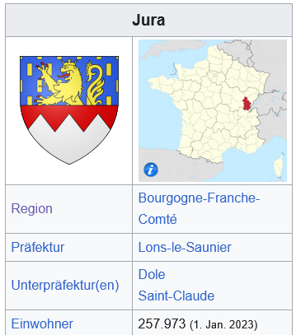
Département Jura in Frankreich
Das Département Jura F - Département du Jura - ist das französische Département mit der Ordnungsnummer 39. Es liegt im Osten Frankreichs in der Region Bourgogne-Franche-Comté an der Grenze zwischen Frankreich und der Schweiz und ist nach dem Gebirge Jura benannt.
Das Département grenzt im Norden an das Département Haute-Saône, im Osten an das Département Doubs und den Schweizer Kanton Waadt, im Süden an das Département Ain, im Westen an das Département Saône-et-Loire sowie im Nordwesten an das Département Côte-d’Or.

Slide 5
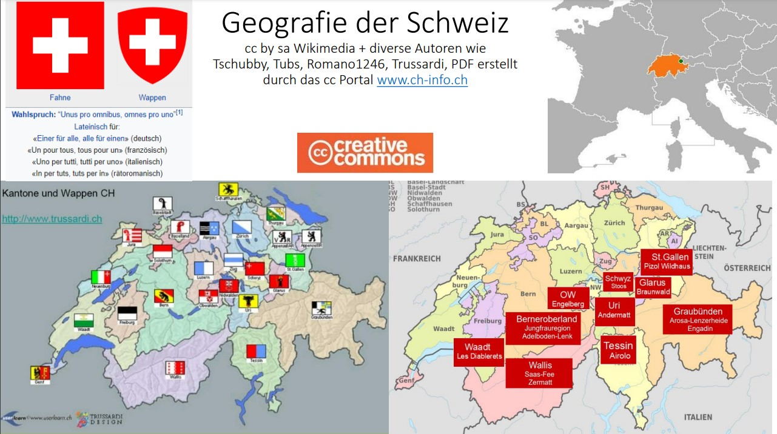

Slide 6
